Slide 1
담배 냄새 테러 아웃.
프로젝트 기간: 2021.11.9 ~ 2021.11.28
4조
2018204084 정보융합학부 최성원(팀장)
2018204002 정보융합학부 박정재
2018204043 정보융합학부 정호빈
2018204091 정보융합학부 신태호
2020204093 정보융합학부 박지유

Slide 2
담배 냄새 테러 아웃.
LAST
FOURTH
· 프로젝트 시연 영상
THIRD
· GUI 메인 설계
· DB 구축
SECOND
· 프로젝트 추진 세부
일정
· 팀원 소개
START
· 프로젝트 개발 목표
· 프로젝트 기대 효과
· 프로젝트 배경 소개

Slide 3
1. 프로젝트 배경 소개

Slide 4
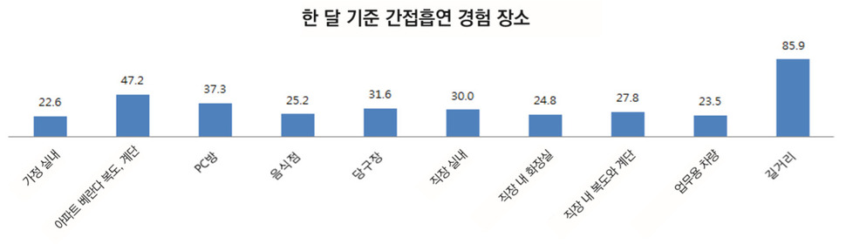
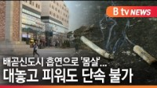
담배 냄새 테러 아웃.
1. 프로젝트 배경
[ 간접흡연 피해 현황 ]
2018년 10월~11월 국내 19~49살 성인 남녀 5280명을 대상으로 지난 한달 도안 간접 흡연을 겪은 장소를 모두 선택하도록 설문조사한 결과 길거리라고 응답한 비율
86%
위 비율은 간접흡연을 겪은 사람 10명 가운데 약 9명은 길거리에서 고통을 겪었다는 사실을 의미
출처 : ‘흡연과 간접흡연 경험에 따른 담배 규제 정책 요구도’ 보고서
영상 출처 : https://www.youtube.com/watch?v=60j-GPl24VM

Slide 5
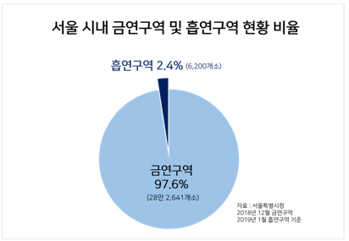
담배 냄새 테러 아웃.
1. 프로젝트 배경
서울 시내 금연구역 => 매년 2만곳씩 꾸준히 증가
[ 정책적 배경으로 인한 필요성]
2016년 | 24만 4582곳
2017년 | 26만 5113곳
2018년 | 28만 2647곳
서울시 흡연구역 -> 금연구역 대비 2.4%에 불과
서울 시내 흡연구역
2019년 1월 기준 | 6200곳
금연구역 지정 정책들만 내세워져 있을 뿐, 흡연구역으로 지정된 곳은 한정적이어서 흡연자들은 점점 설 곳을 잃어가고 있는 상황

Slide 6

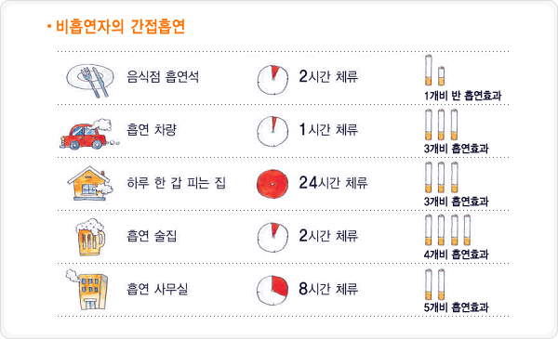
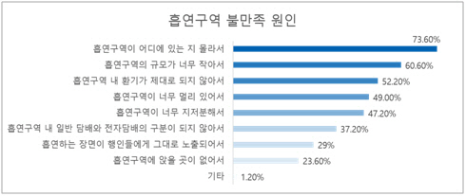
담배 냄새 테러 아웃.
1. 프로젝트 배경
대부분 흡연자들의 불만 이유 -> 흡연구역의 위치 파악이 제대로 이루어지지 않았기 때문
흡연구역의 위치정보를 정확히 알려주는 서비스를 기획하고자 하는 목표를 세우게 됨
정해진 흡연구역을 찾지 못한 흡연자들은 길거리에서 담배를 자유롭게 피게 됨
이에 따른 비흡연자들의 간접 흡연 피해도 계속해서 늘어날 수 밖에 없음

Slide 7
2. 프로젝트 개발 목표 및 기대 효과

Slide 8
담배 냄새 테러 아웃.
2. 프로젝트 개발 목표 및 개발 내용
흡연 단속 데이터와 흡연 설치구역을 분석하여 흡연장이 부족하여 흡연 단속이 잦은 지역에 흡연 부스 설치를 유도
흡연 단속이 상대적으로 많은 위치 표시 기능 구현
흡연구역 설치가 필요한 지역의 건의 서비스 구현
흡연구역이 부족한 위치에 대한 표시 기능 구현
흡연으로 인한 보행자의 불편도를 나타낼 수 있는 기능 구현
흡연자에게 정확한 흡연구역 위치를 알려줌
지도 위에 흡연구역 위치 표시 기능 구현

Slide 9
담배 냄새 테러 아웃.
2. 프로젝트 기대 효과
합리적인 흡연 부스 추가 설치 장소를 찾아내어 설치하는 과정을 통해 무분별한 흡연을 줄일 수 있음
비흡연자들의 간접 흡연, 담배 꽁초 등의 피해 감소
흡연자들이 비흡연자들에게 민폐를 끼칠 가능성이 상당히 낮음
접근성이 좋은 흡연구역의 설치가 늘어날 가능성이 높음
흡연자에게는 흡연하기 위해 흡연 부스를 찾아 이동하는 수고를 덜어주며, 금연 구역에서 흡연이 적발될 시 부과되는 5만 원의 과태료 예방 가능

Slide 10
3. 프로젝트 추진 세부 일정 및 팀원 소개

Slide 11
담배 냄새 테러 아웃.
3. 프로젝트 추진 세부 일정
11월 9일 ~ 11일 | 프로젝트 계획 및 보고
11월 11일 ~ 21일 | 분석 및 설계 문서 작성
11월 11일 ~ 21일 | DB 구축 및 GUI 메인 설계
11월 11일 ~ 28일 | 시스템 오류 수정
11월 22일 ~ 28일 | 시제품 완성 및 시연

Slide 12




담배 냄새 테러 아웃.
3. 팀원소개
최성원(팀장)
프로젝트 총괄
백엔드 구축 참여
박정재
데이터 수집
프론트엔드 구축 참여
박지유
데이터 수집
프론트엔드 구축 참여
신태호
DB 설계
백엔드 구축 참여
정호빈
UI 구축
프론트엔드 구축 참여

Slide 13
4. 프로젝트 구축 및 설계

Slide 14
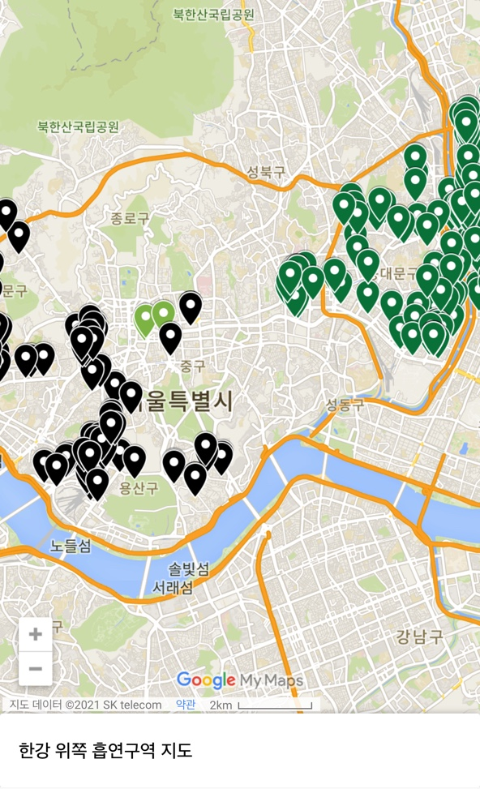
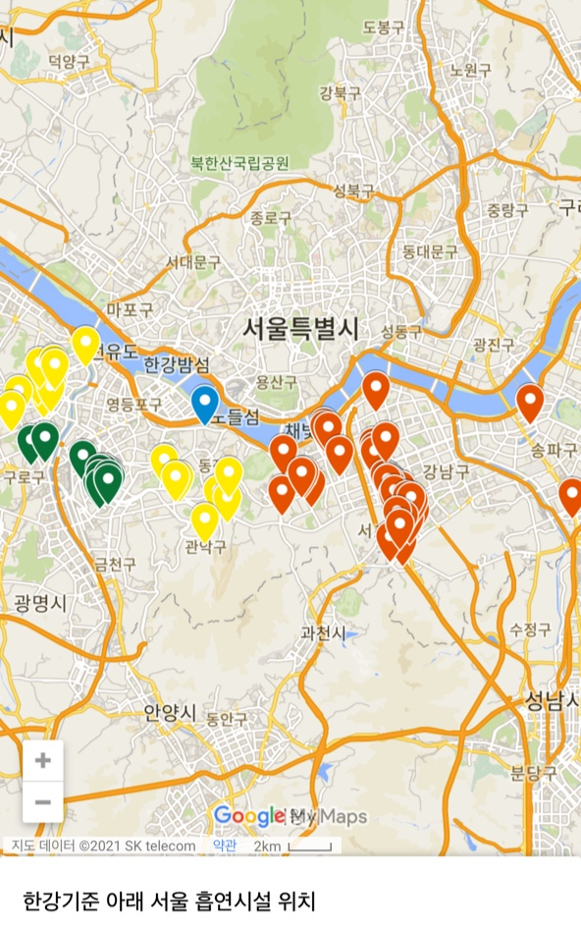
담배 냄새 테러 아웃.
4. GUI 메인 설계
Google Map을 통해 진행함
한강을 기준으로 남쪽과 북쪽을 나눠서 흡연 구역 표시
북쪽은 14개의 구, 남쪽은 11개의 구가 있음
구별로 흡연 단속 횟수에 따라 색을 구분해서 표시
1000 ~ 2000 횟수 => 회색
2000 ~ 3000 횟수 => 옅은 초록색
3000 ~ 4000 횟수 => 진한 초록색
4000 ~ 5000 횟수 => 파란색
5000 ~ 10000 횟수 => 노란색
10000 이상 횟수 = > 빨간색
그 외 흡연 단속 횟수를 알 수 없는 지역은 검정색으로 표시함

Slide 15
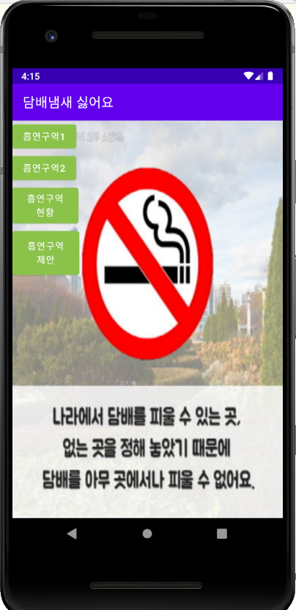
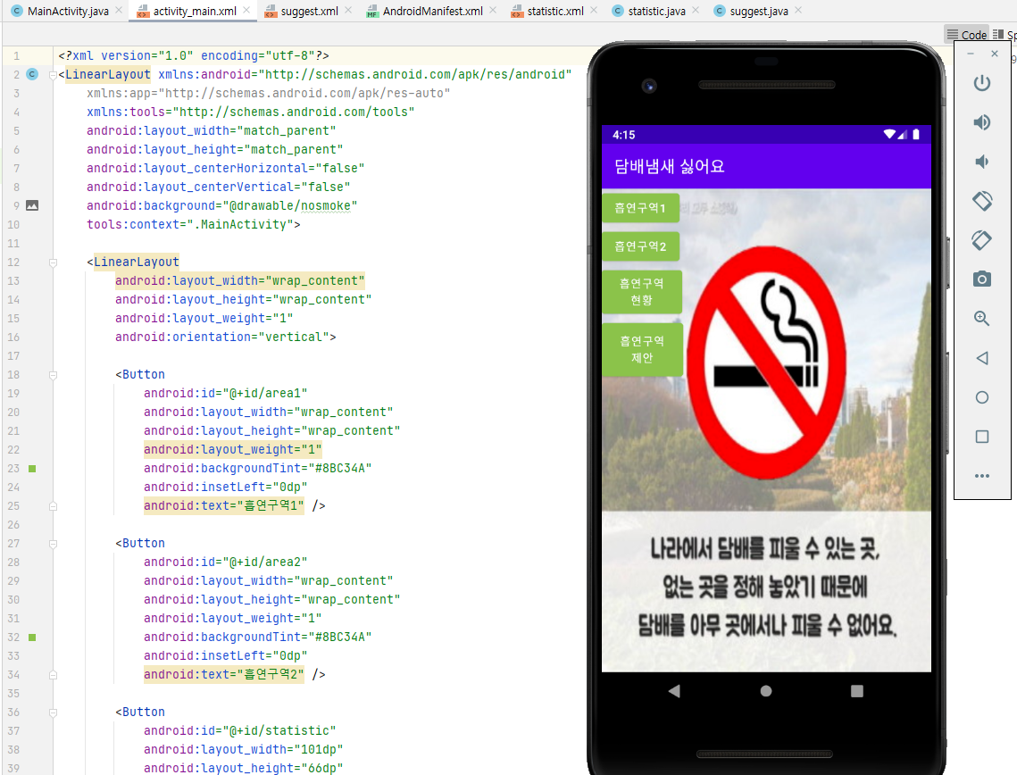
담배 냄새 테러 아웃.
4. DB 구축
[ MainActivity]
4개의 버튼(흡연구역 1, 2, 흡연구역 현황, 흡연구역 제안)을 통해 사용자는 손쉬운 사용이 가능함

Slide 16
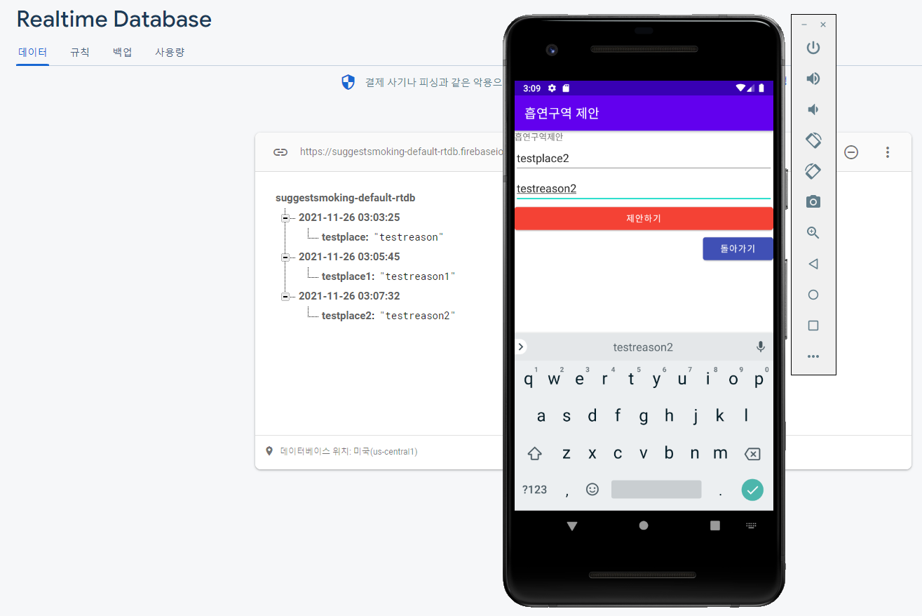
담배 냄새 테러 아웃.
4. DB 구축
[ 1. 흡연구역 제안 (suggest) ]
구글에서 제공해주는 플랫폼인 Firebase을 이용
Android Studio와 연결 가능한 Firebase의 Realtime Database와 연동하여 DB 구축
사용자가 하단의 제안하기 버튼 클릭
Firebase Realtime Database에 연결되어 우리 Database에 저장됨
제안하기 버튼 클릭

Slide 17
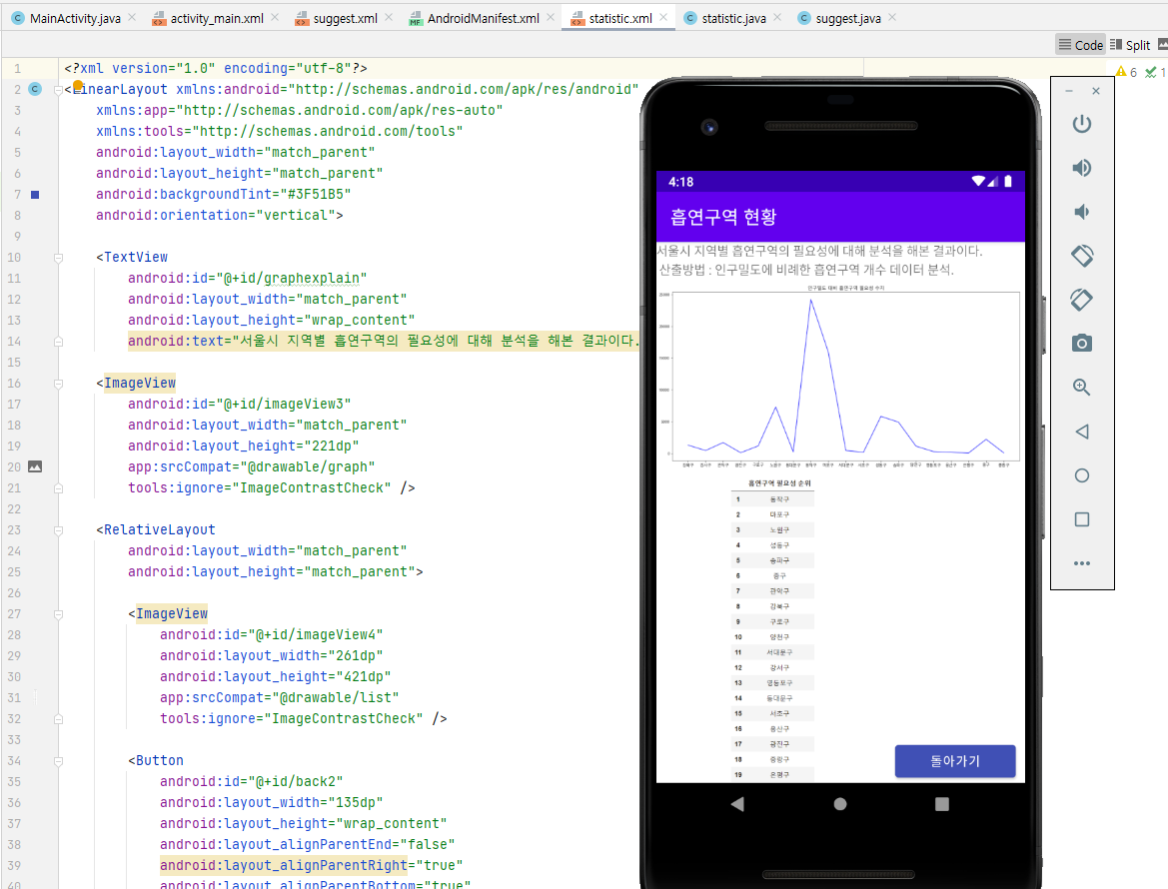
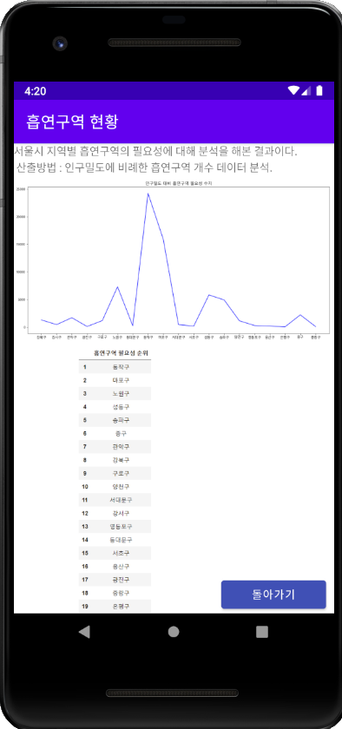
담배 냄새 테러 아웃.
4. DB 구축
[ 2. 흡연구역 현황(statistic) ]
흡연구역의 현황 분석
DB의 분석 결과로 인구 밀도(인구/면적)를 구함
<흡연구역/인구 밀도>를 계산해서 그래프로 결과를 시각화
또한, 구한 데이터로 흡연구역의 현황 순위를 매겨 시각화

Slide 18
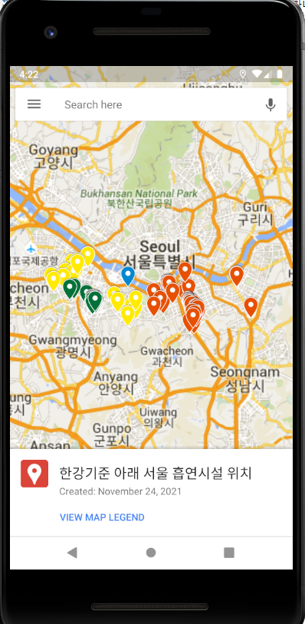
담배 냄새 테러 아웃.
4. DB 구축
[ 3. 흡연구역 위치 파악 ]
흡연구역 1 (한강 기준 위) 버튼, 흡연구역 2 (한강 기준 아래) 버튼 클릭
>> 그림과 같이 Google Map과 연동되어 흡연구역의 위치 파악이 가능함

Slide 19
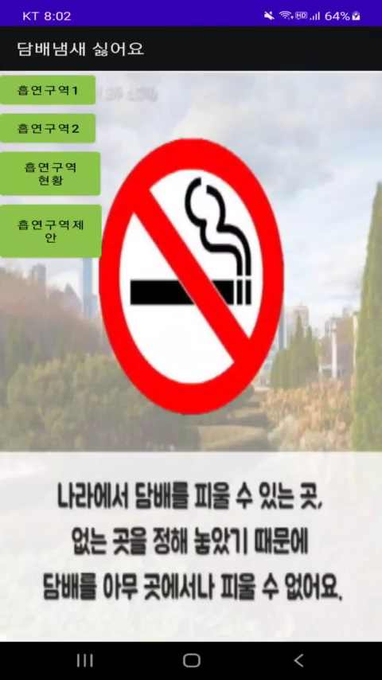
담배 냄새 테러 아웃.
5. 프로젝트 시연 영상

Slide 20
감사합니다.

